Slide 1
J-PARCニュートリノビームライン・ 1.3MW運転申請と放射化水処理
16aWA202-9
大山雄一、阿久津良介、Megan Friend、藤井芳昭、 石田卓、小林隆、松原綱之、中平武、仲吉一男、 坂下健、関口哲郎、多田將 (KEK/J-PARC)
September 16 - 19, 2024
日本物理学会@北海道大学
1

Slide 2

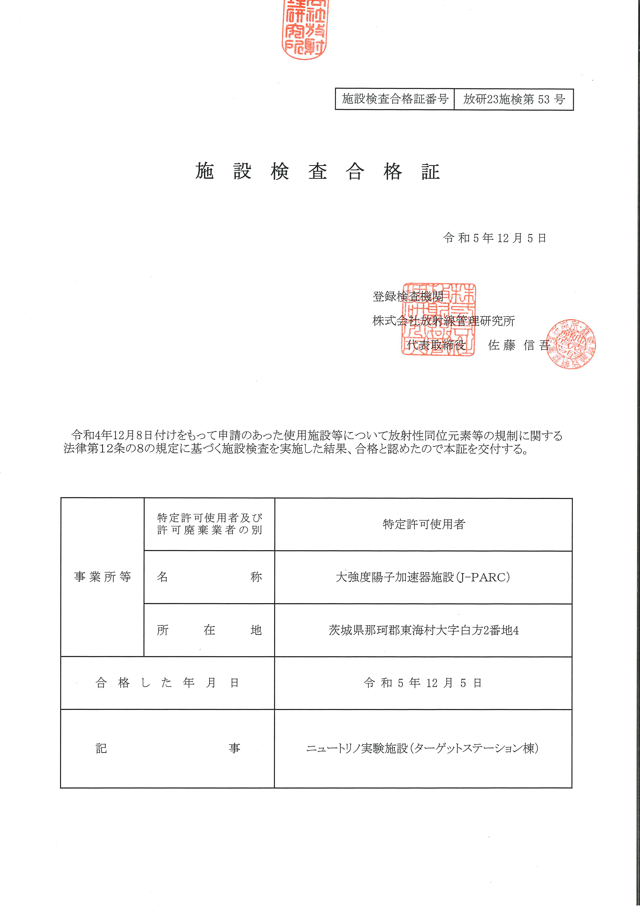
Introduction
J-PARCの運転には国や地方自治体の了承が必要。特に県の了承が重要。
J-PARCニュートリノビームラインは2009年に茨城県から 750kW運転までの承認を得た。1.3MWまでのビーム増強のために 新たに県の承認を取り直した。準備から約3年かかり 2023年12月5日に施設検査に合格した。
県への申請書本文のうち2/3が以下についての記述。
今回、特に議論の中心になったのは放射化水の排水。 排水中の³Hの年間最大排出量を 120 GBq/yr (750 kW) ⇒ 1100 GBq/yr (1.3MW) と大幅に増やして申請した。
合格証
どのくらいの放射化気体を放出するのか。
どのくらいの放射化水を排水するのか。
どのくらいの固体放射化物を排出するのか。
事業所敷地境界でどのくらいの空間放射線量か。
自然災害に対してどのくらい強固か。
2

Slide 3
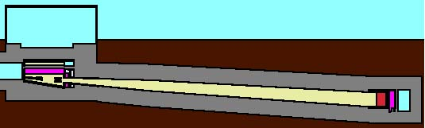
ニュートリノビームラインの冷却水と³H生成
ニュートリノビームラインは陽子ビーム入射により熱を生じる。熱から機器を守るため冷却水で冷却。3系統の冷却水系に合計20 m³の保有水。
冷却水の酸素原子(陽子数=8, 中性子数=8)がビームからの中性子により核破壊を起こし、陽子数 ≦ 8、中性子数 ≦ 8のあらゆる放射性核種が作られる。 ³H, ⁷Be,¹¹C, ¹³N, ¹⁵O, ¹⁴O, ¹⁶N, ¹⁴C。
ほとんどの核種は短時間(< several hours)で崩壊。⁷Be等はイオン交換樹脂で 除去。³H(τ_{1/2} = 12.3 yr)だけが残る。
Target station冷却水系
Beam dump 冷却水系
（Decay volume上流も）
（Decay volume下流も）
電磁Horn冷却水系

Slide 4
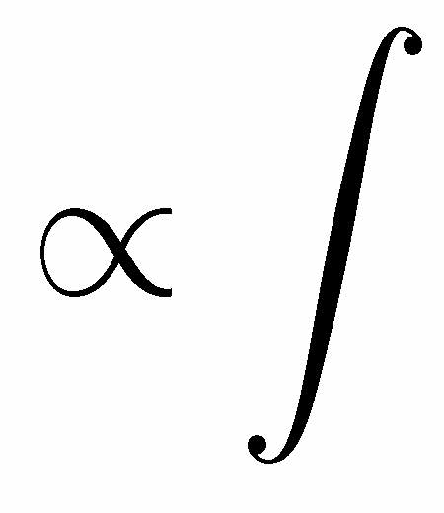
³H生成量の計算
2009年は750 kW x 208日運転で 冷却水で生成される³Hの総量を 120 GBq/yrと計算し、申請した。
計算方法は、neutron flux (Φ_{n}(x)) を MARS simulationで計算し、σ(³Hの生成断面積) ~30 mb を掛けて全冷却水に わたって積分。
実際にビーム運転を開始したところ、450 kW x 102日運転で195 GBqの³H。 ³H生成量は最初の計算の約8倍。 ⇒ 食い違いの原因を突き止めろ！
1.3MW申請時に³H生成量を再計算(2020年計算)。冷却水の配置を可能な限り 正確に入力。その結果、 1.3MWx 208日での³H生成量は650 GBq/yr。 2009年申請値をビーム強度分スケールさせた208 GBq/yrの約3倍。
相違の原因は最初の³H生成量計算以降、土壇場での冷却水系の設計変更。 実際の冷却水量は最初の計算の約3倍。
冷却水についての見積りが甘かった！
最初の計算値と実測値の食い違いは約8倍。冷却水量だけでは説明がつかない。
208日 (=5000時間)はMRの年間最大運転時間。
これをハドロン実験室へのビーム時間と分け合うが、
ハドロン実験室の長期シャットダウンを考えて 208日の運転を可能にしておきたい。
³H総生成量 Φ_{n}(x) σ dV_{coolingwater}
4

Slide 5
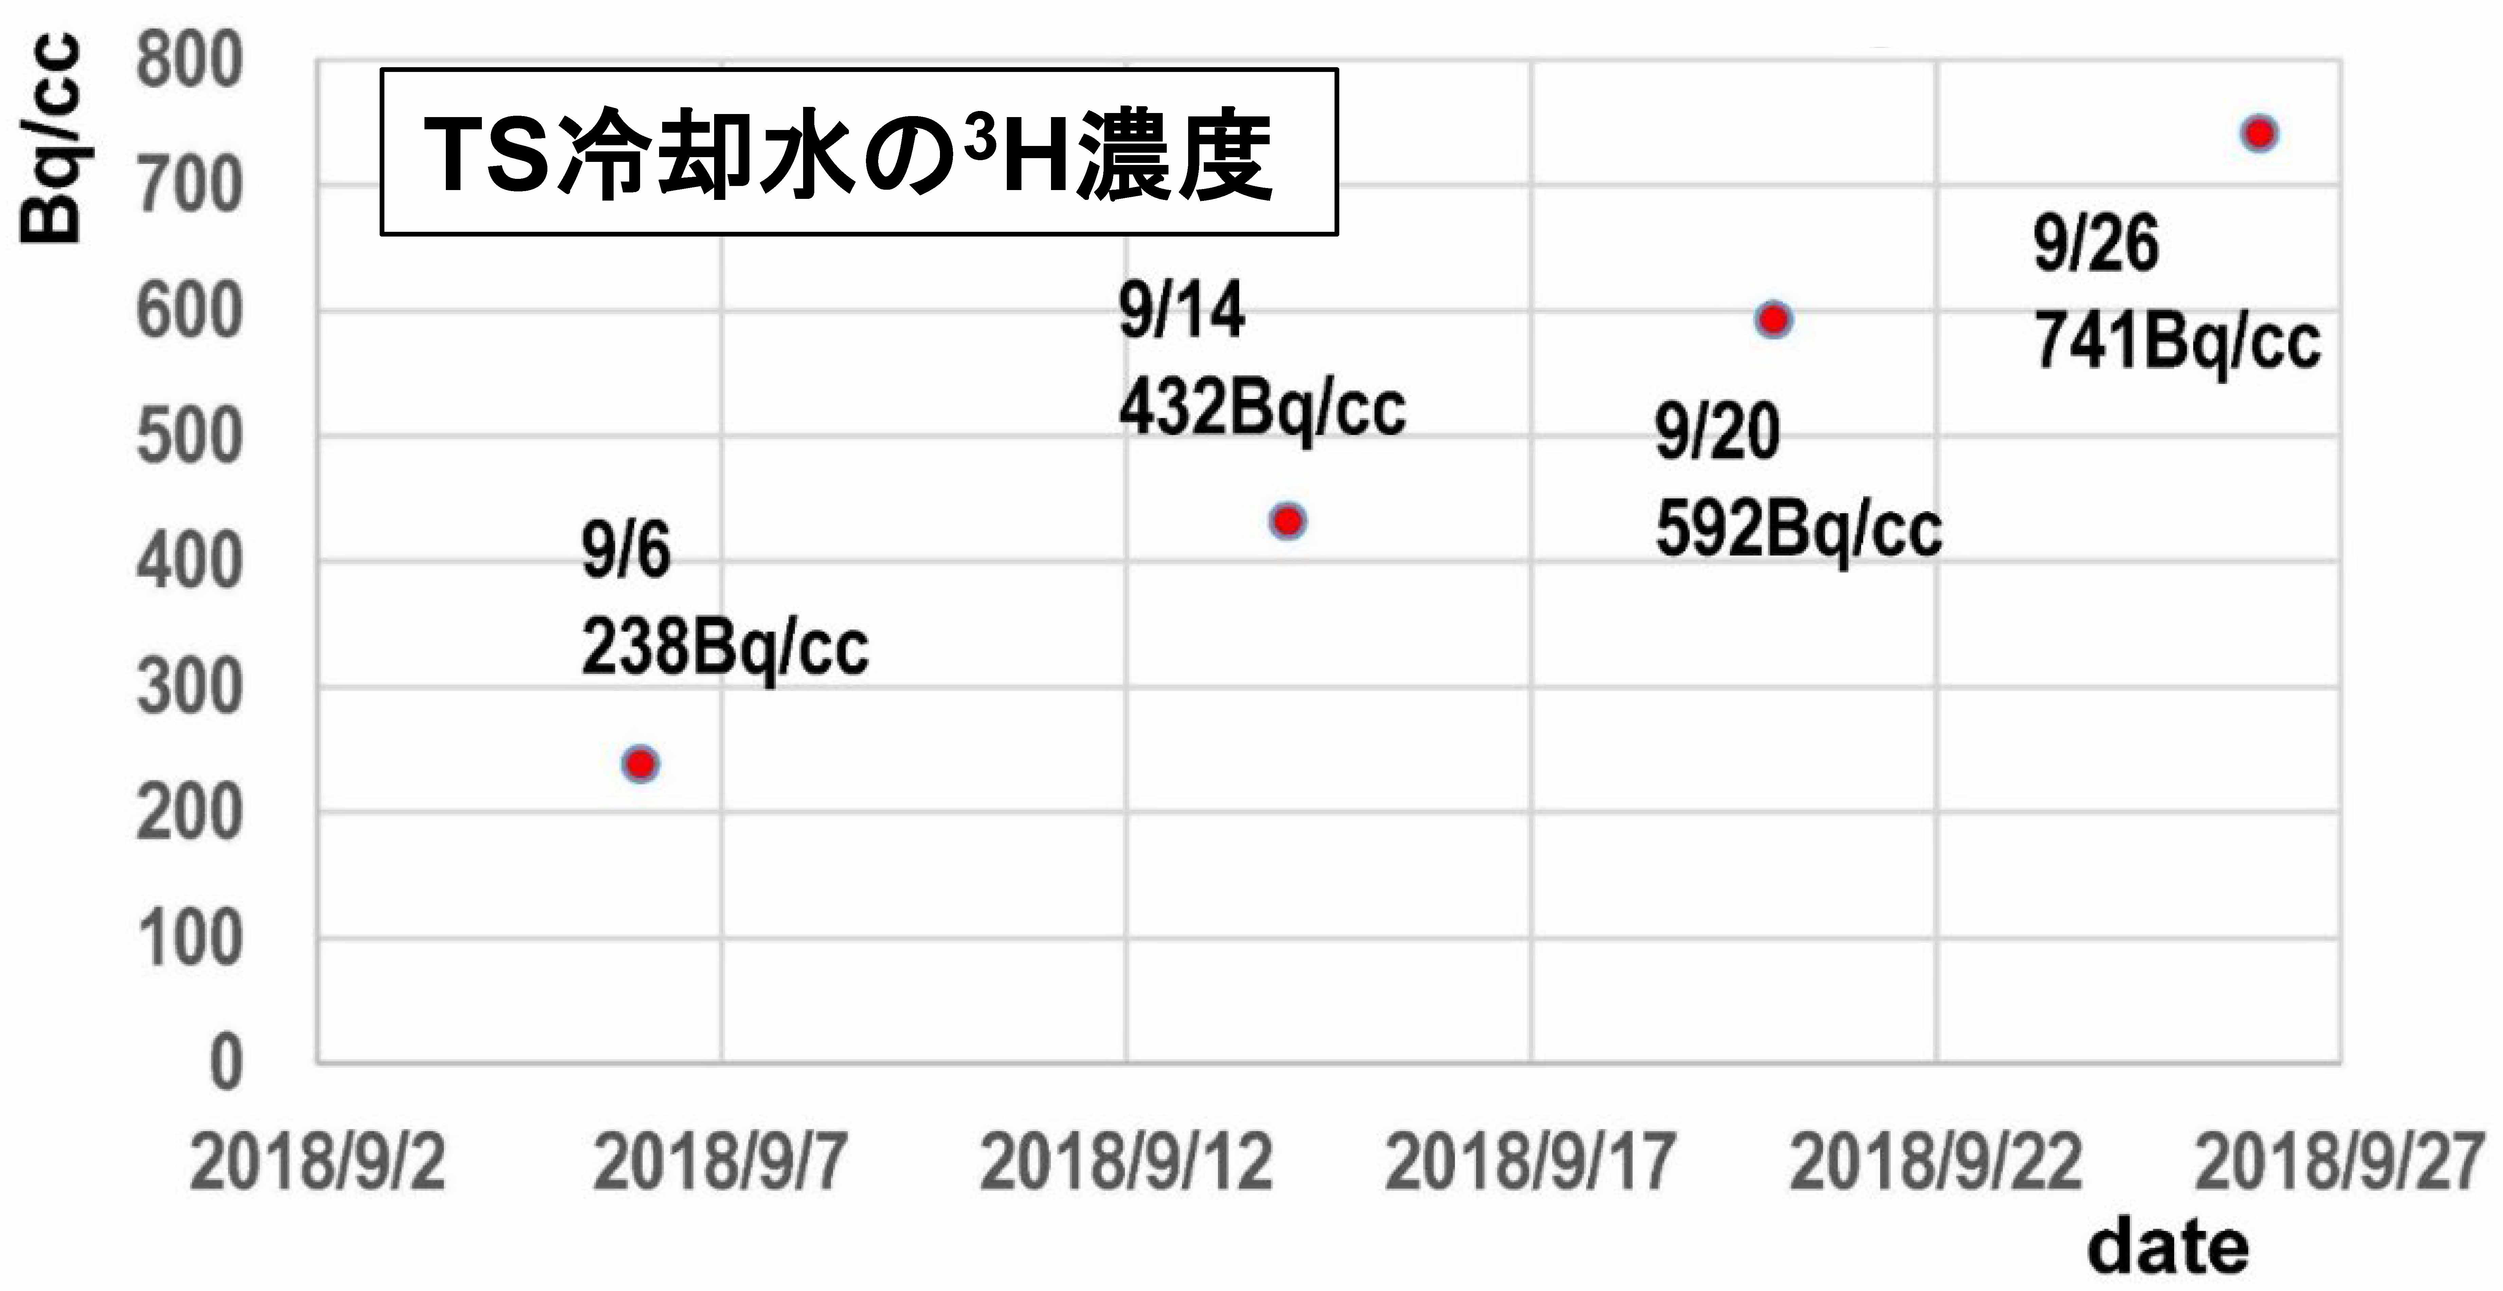


鉄板から冷却水に流出する³H
“鉄板から冷却水に流出する³H”で食い違いを説明できる。
2018年に、ターゲットステーション冷却水の³H濃度が、~3000Bq/ccから~100Bq/ccに置換希釈後、ビーム運転をしていないのに増加する現象を確認。 1日あたりの³H濃度上昇は~25Bq/cc、³H~0.195GBqに相当。
置換希釈で除去しても除去 しても蘇る³H。
NuMI(Fermilabのニュート リノビームライン)との情報 交換での指摘。
MARS simulationで計算すると、冷却対象の鉄板で生成される³Hの総量は 1.3 MW x 208日運転で 5600 GBq。これに違いない!
“NuMI experience says majority of the tritium produced in the steel shielding can come out, when shielding gets hot at high beam power”
5

Slide 6
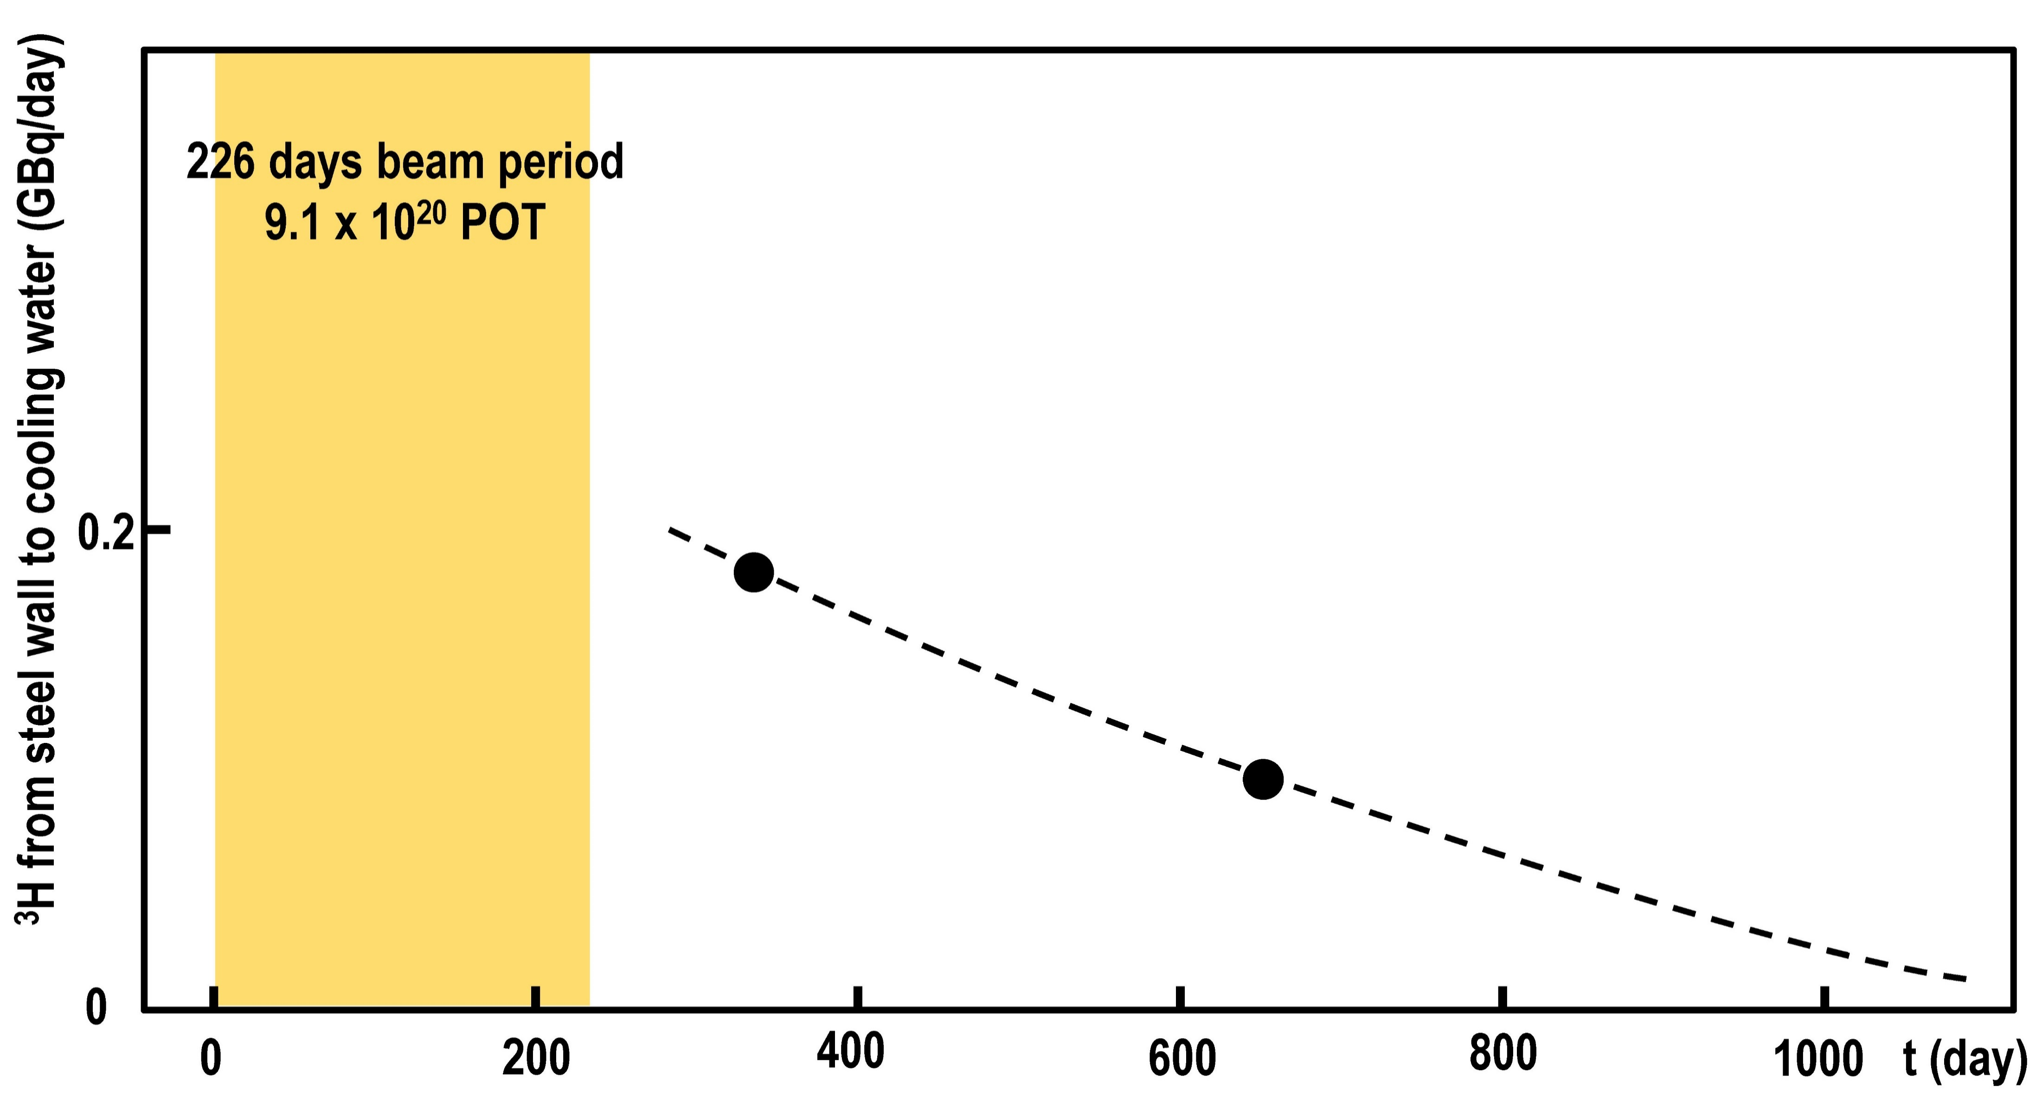
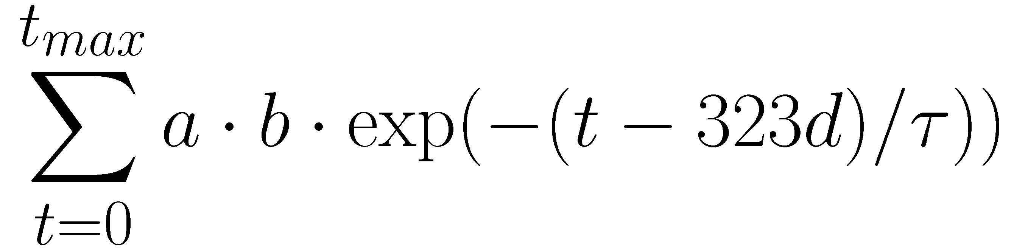
鉄板からの³H流出量の計算
2017-2018のビーム運転の後、1年以上のシャットダウンで流出³Hの減少を 観測した。指数関数的な減少を仮定して総流出量を算出した。
1.3MW x 208日にnormalizeして、鉄板からの総流出³H量 = 980 GBq を得た。
0.195 GBq/day for t=323日
0.094 GBq/day for t=647日
a = 0.195GBq
b = (t/226) x 2.5 for t ≦ 226d (during beam period, iron temperature is high and ³H from steel is enhanced) = 1 for t ＞ 226d
t_{max} = 226d+1000d : 1000d from end of beam is assumed
³H(total)=
= 178 GBq
6

Slide 7
³H生成量まとめ
すべての数字は1.3 MW x 208日にnormalize。
実測値 (b) と計算 (f) はconsistent。 ³H生成量実測値を定量的に説明することができた。
鉄板からの ³H は、冷却水の酸素原子から直接生成された³Hよりも多い !
1.3 MW x 208日運転で1700 GBq/yr を公式の³H生成量見積とした。
 | Calculation and data (normalized to 1.3 MW x 208 days) | ³H(GBq)
(a) | 2009年計算(120GBq x 1300/750) | 208
(b) | 10年以上のビーム運転での実測値 | 1700
(c) | 2020年計算 | 650
(d) | 2020年計算による鉄板中の³H生成量 | 5600
(e) | 鉄板から冷却水への³H流出量 | 980
(f) | 計算による総³H量 (=(c)+(e)) | 1630
7

Slide 8

茨城県との交渉
120 GBq/yr -> 1700 GBq/yr の³H排出量拡大に関して茨城県の指摘。
「茨城県原子力審議会」のメンバーは、たとえば漁業協同組合の理事長等を 含む。福島第一原発処理水の³Hによる風評被害問題もあり、委員会で承認を 得るのは非常に困難。少なくとも長い時間がかかる。 (ちなみに福島第一原発の総³Hは780000 GBq。)
今回はJ-PARC全体からの総排出量1300 GBq/yr内に 収める決断をした。
22年前の了解の範囲内に収めたので救われた形だが、 逆に今後これ以上のビーム増強には大きな壁。
2002年に茨城県とJ-PARCの間で³Hについての最初の了解があった。 それによると、J-PARC全体からの排水中の総³Hは1300 GBq/yr以下。
この了解の範囲内であればニュートリノからの³H排出量拡大はやむおえない。 「茨城県原子力安全対策委員会(原子力に関する有識者による委員会)」の承認を得れば良い。
これを超えるのであれば、上位の「茨城県原子力審議会(地元有力者による委員会)」を立ち上げて、そちらから承認してもらうことになる。
8

Slide 9

1.3 MW ビーム運転承認
J-PARC全体からの³H最大排出量1300 GBq/yrのうち1100 GBq/yrを ニュートリノビームラインに割り当てて頂いて、申請を進めた。
「茨城県原子力審議会」を立ち上げることなく、「茨城県原子力 安全対策委員会」を経てビーム強度1.3MWまでの運転は 2023年12月5日施設検査に合格した。 但し運転条件は
今後(~10年後?)1.3 MWを超えるビーム運転が必要になった場合、申請は非常に大変であろう。「茨城県原子力安全対策委員会」から最後に釘を刺された。
ビーム強度 < 1.3MW かつ
Total POT < 31x10²⁰ /yr (1.3 MW x 134日相当).
1100 GBq/yr
ちなみに今までのT2K実験の POT累計は、43.5×10²⁰
208 日 x = 134 日
1700 GBq/yr
私どもといたしましては、2002年の安全確保の基本的な考え方の中で、1,300 GBq/年を超えないよう管理するというふうにお約束をいただいていると認識しており、基本は、今回も1,300GBq/年を超えないということをご説明いただいたというところを我々としては非常に重きを置いて考えているところでございますので、引き続き、そういった考え方に沿って管理をお願いできればと思っております https://www.pref.ibaraki.jp/seikatsukankyo/gentai/anzen/nuclear/anzen/documents/221019_kaisaikekka_gijiroku.pdf
9

Slide 10
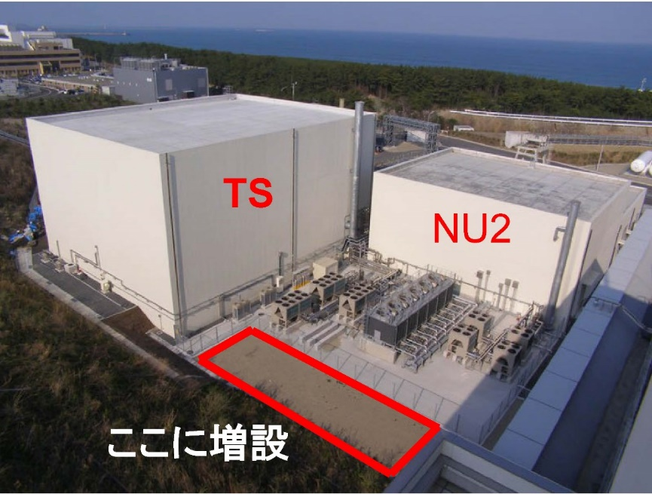
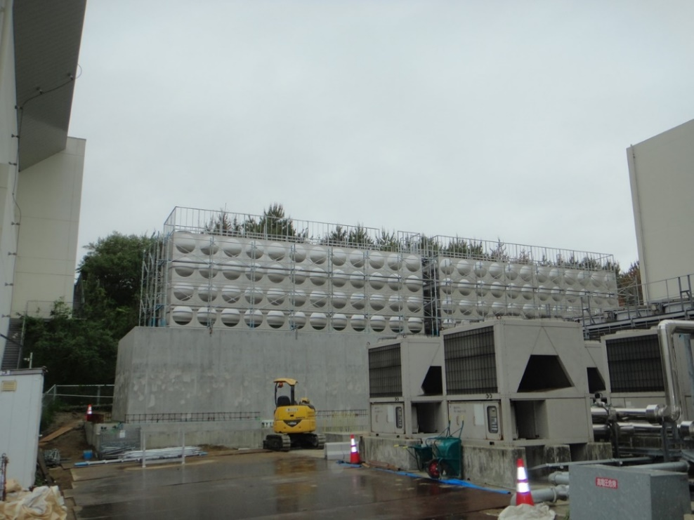
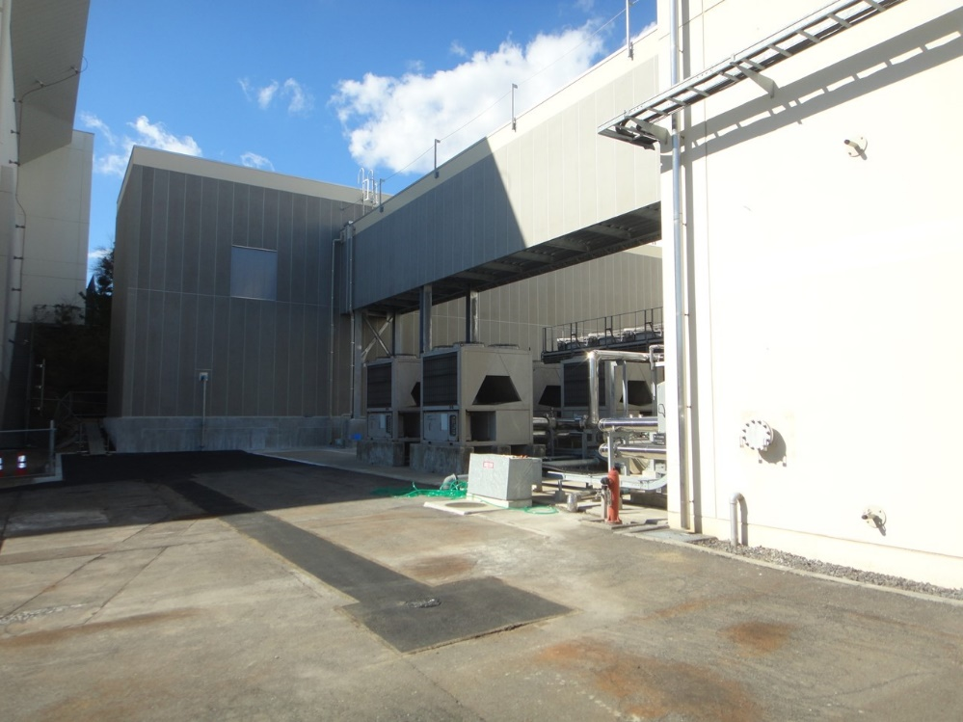
希釈排水タンクの増設
³Hは42Bq/cc以下に希釈して排水する。 希釈+放射能測定+排水に3平日で、 このサイクルをずっと繰り返す。
最初に建設した2 x 50m³の希釈排水タンク では不十分。2022年に2 x 252 m³の 希釈排水タンクを増設した。
Construct here
May 2021
Feb. 2022, completed
10
10

Slide 11
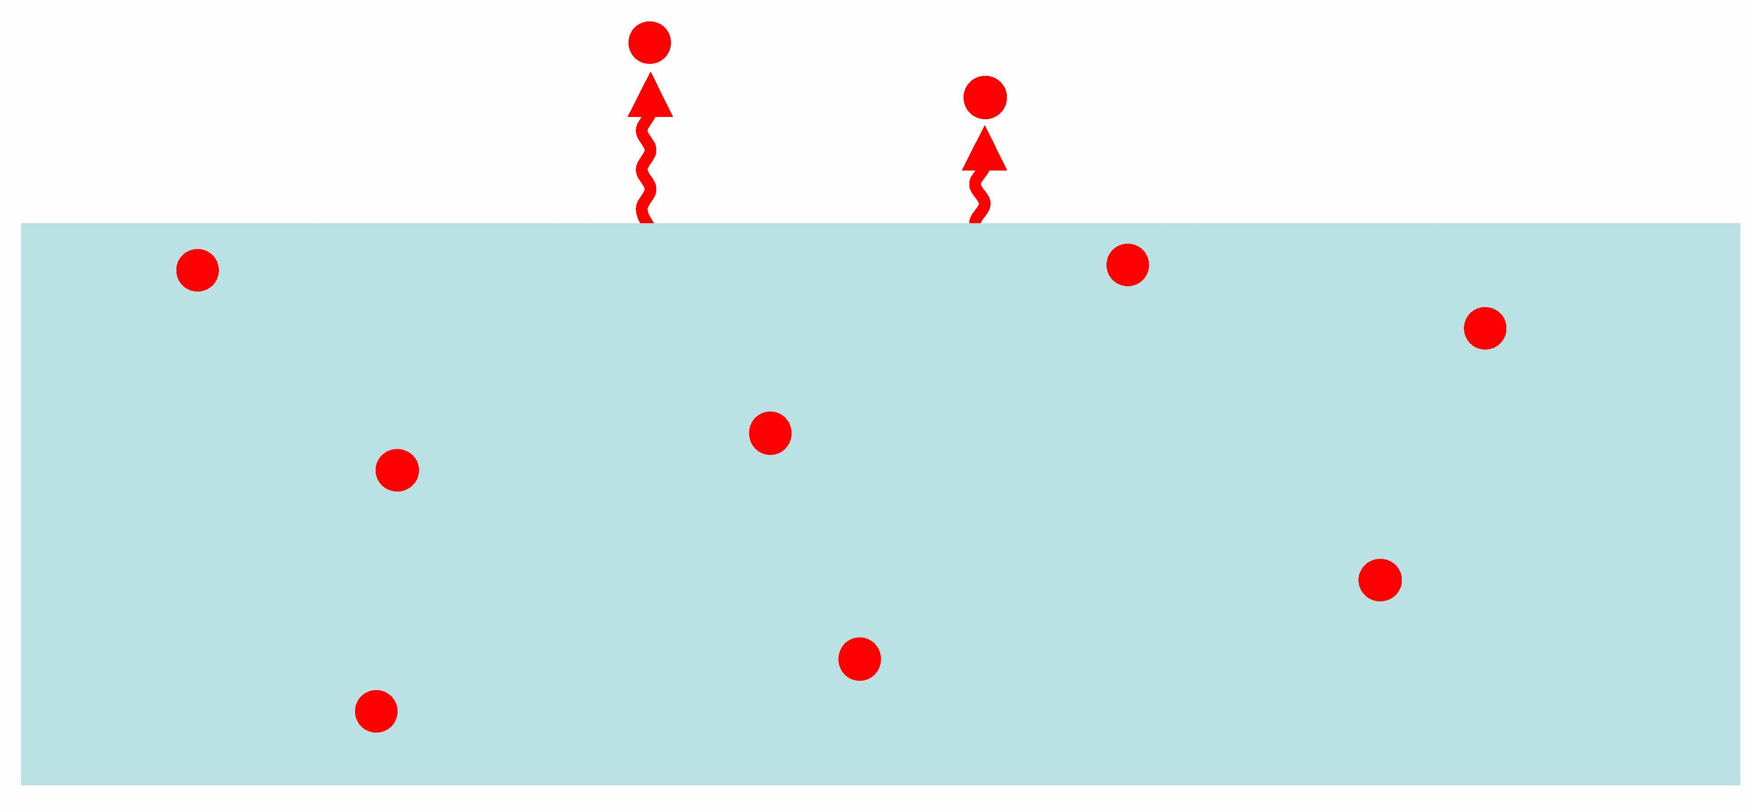
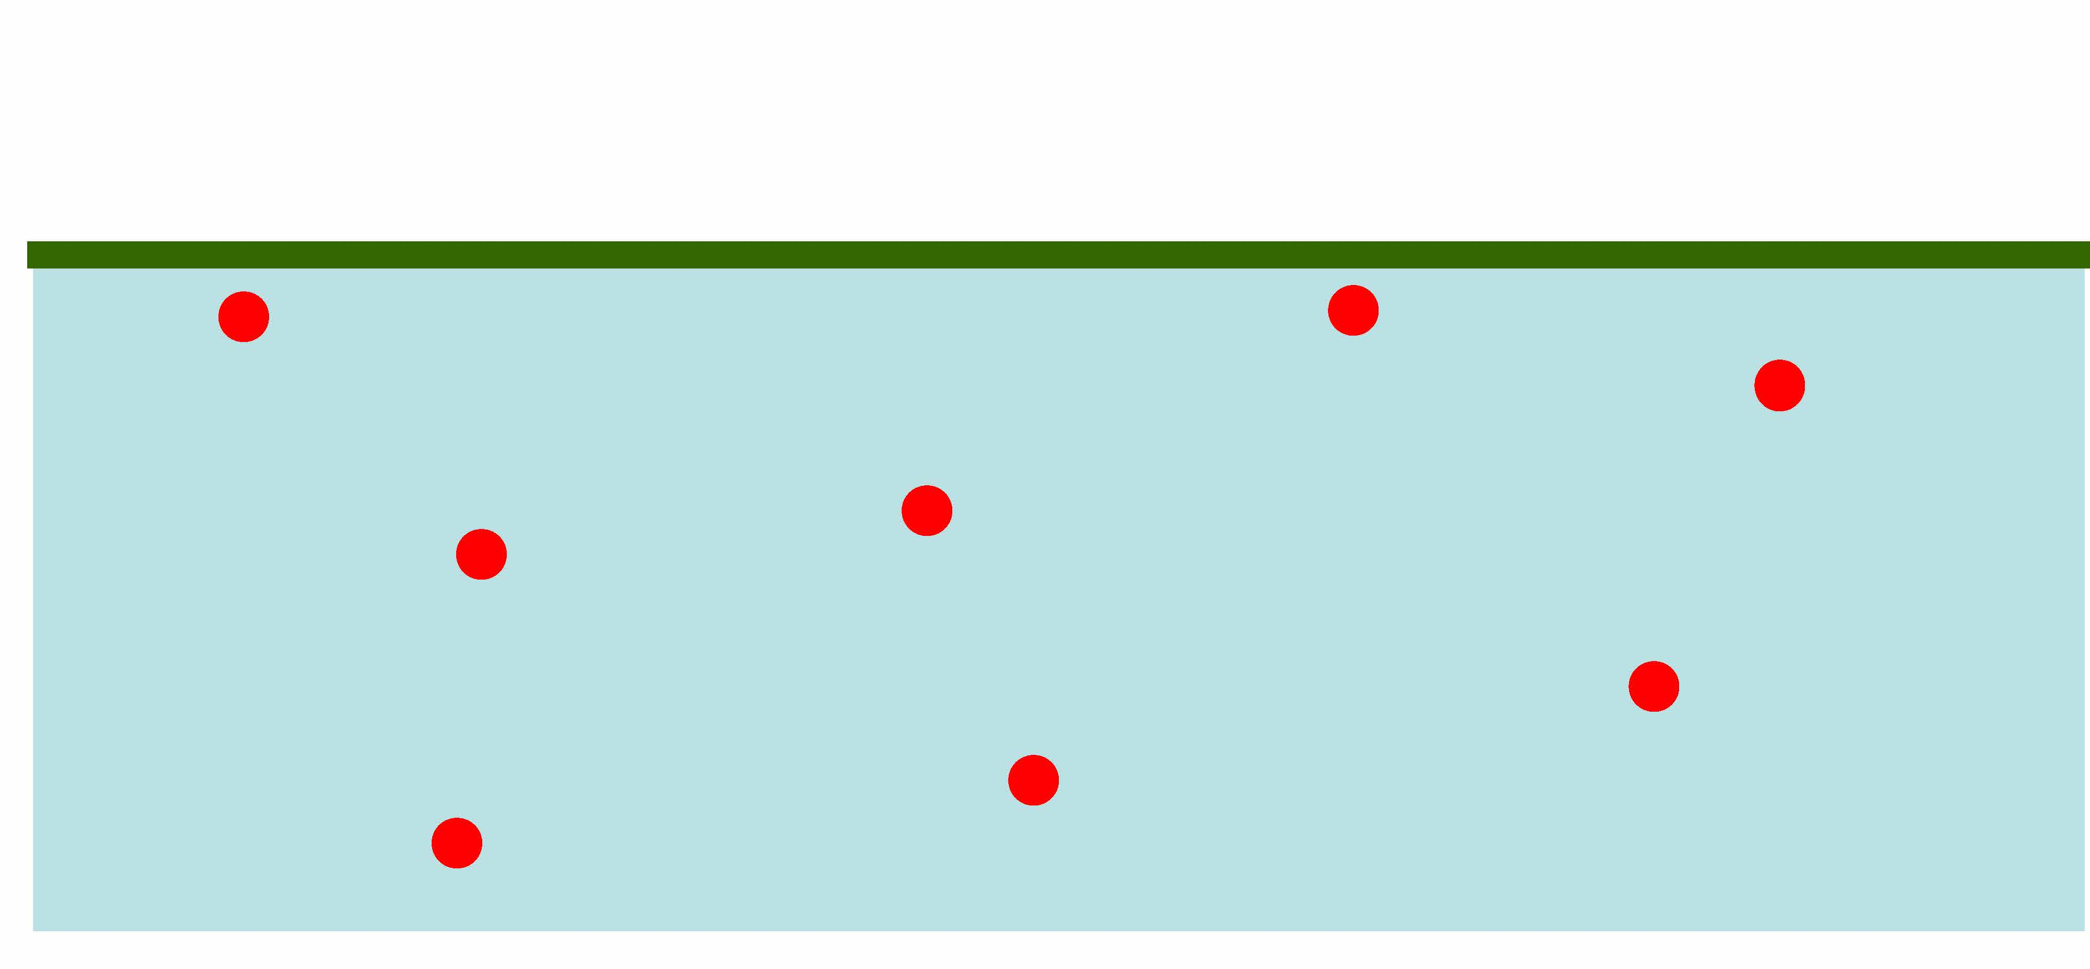
鉄板の中の³H
金属中の³Hについては、原子炉関係で研究されてきた。
³Hの金属中の移動はrandom walkなので、平均移動距離ΔLは時間Δtの1/2乗に比例。 常温の鉄中でΔt = 1 monthで ΔL ~ 7 cm。鉄の構造体の厚さは10 cm程度 なので、表面に到達するまで月のオーダー。
³Hと親和性の低い金属を表面に貼ることにより、³H放出を抑えられる。
A compilation of tritium Material interaction parameters in fusion reactor materials
F. Reiter, K.S. Forcey, G. Gervasini (1993)
https://op.europa.eu/en/publication-detail/-/publication/60f147a2-fdc8-49c8-8a87-7af6f09b0a61/language-en
ΔL ∝ (Δt)^{1/2}
類似の現象
アルコール
油膜
水
アルコール水溶液表面から アルコールが蒸発する
アルコールは油と親和性が低い。表面に油膜があれば蒸発を抑えられる。
11

Slide 12

鉄板の中の³H
³Hと親和性の低い金属の代表はアルミニウム。³Hに放出して欲しくない側に アルミメッキをして、反対側から放出するのが良いかも。もしくは両側をアルミ メッキしてτ_{1/2} = 12.3 yrの崩壊を待つ?
鉄よりもさらに³Hと親和性の高い金属を表面に用いれば放出を促進できるかも しれない。そのような金属の代表はPd(パラジウム)であるが、価格が金の1.5倍なのであまり現実的ではない。
金属試料をニュートリノビームラインに置いて中性子を照射してテストを試みて いるが、あまり進んでいない。
アルミニウム
³H
鉄板
こちら側から放出?
12

Slide 13
今回の申請から学んだこと
-今後ビームラインを設計する人たちへ-
周辺へ放出する放射能や周辺での空間放射線量はビーム運転のアキレス腱。 地方自治体や国が承認した上限値を超えたビーム運転はできない。 -排水中の放射能 -排気中の放射能 -事業所敷地境界の空間放射線量
最初に承認された上限値をさらに増やすことは非常に困難。 最初から可能な限り丁寧に放射線計算し申請すること。
特に福島第一原発の風評被害問題もあり、排水中の³Hへは社会の大きな関心。
排水中の放射能については鉄板からの³H流出もきちんと考慮すること。
13

Slide 14
end
14

